Slide 1
© Architecture: Art & Build + Atelier d’architecture Paul Noël
Välkommen

Slide 2
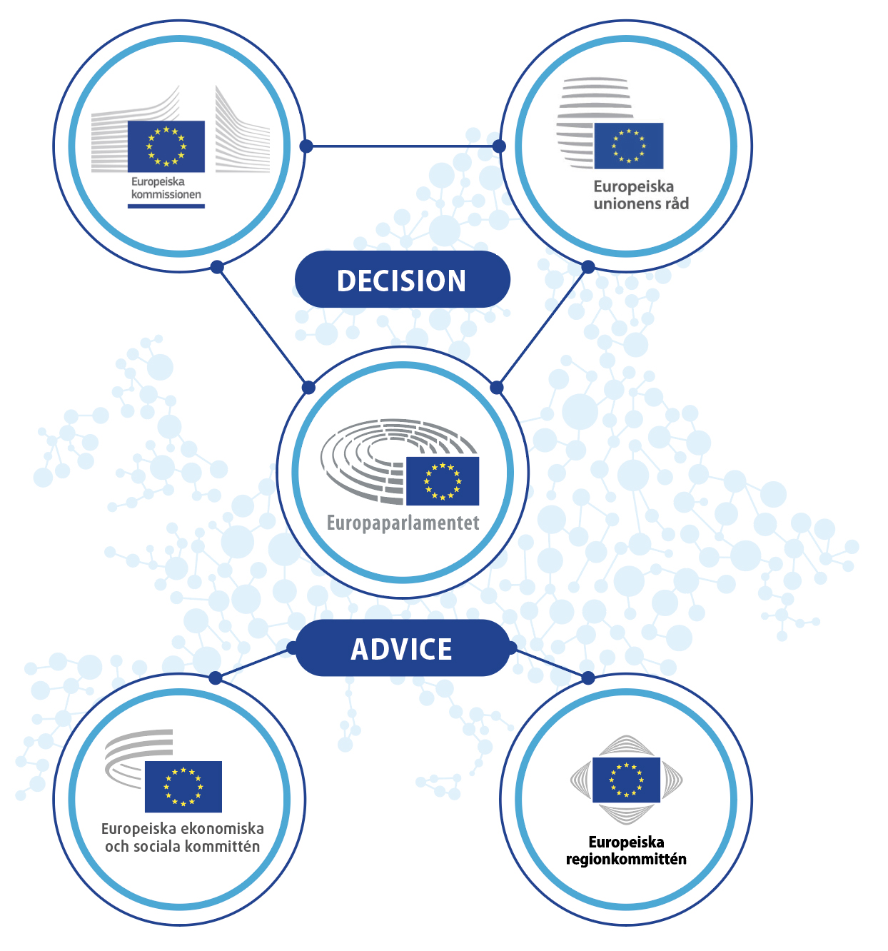
Europeiska ekonomiska och sociala kommittén är ett rådgivande organ som företräder det organiserade civila samhället.
Europaparlamentet, rådet och kommissionen ska bistås av en ekonomisk och social kommitté och en regionkommitté, vilka ska ha rådgivande funktioner.
Fördraget om Europeiska unionen, artikel 13

Slide 3
EN LEDAMOTSFÖRSAMLING MED 329 LEDAMÖTER FRÅN EU:s ALLA MEDLEMSSTATER
Ledamöterna utnämns av rådet, på förslag av medlems-staterna, för en mandatperiod på fem år, som kan förnyas.
De är oavhängiga (= politiskt obundna) och utför sina uppgifter i alla EU-medborgares intresse.
De befinner sig inte i Bryssel på heltid: De flesta fortsätter att arbeta för sin organisation i sitt hemland. Deras kostnader för resor och logi täcks av EESK.

Slide 4
VAD ÄR DET ORGANISERADE CIVILA SAMHÄLLET?
Det består av alla de grupper och organisationer där människor arbetar tillsammans:
Civilsamhälles-organisationer (106)
Arbetsgivare (107)
Arbetstagare (112)
Jordbrukare, konsumenter, icke-statliga organisationer, ungdomar, fria yrken, personer med funktionsnedsättning, den akademiska världen, kooperativ m.fl.
Arbetsgivarorganisationer,
handelskamrar,
organisationer för små och medelstora företag m.m.
Fackföreningar
De engagerar sig för att värna sina gruppers (eller sina samhällens) intressen och viktiga frågor, och fungerar ofta som förmedlare mellan beslutsfattarna och medborgarna.

Slide 5
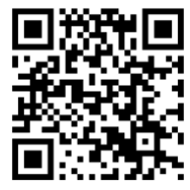
VILKEN ROLL HAR EESK?
Europaparlamentet, Europeiska unionens råd och Europeiska kommissionen har en rättslig skyldighet att rådfråga EESK när nya lagar stiftas. Samrådet kan täcka en rad olika ämnen.
EESK:s ledamöter från alla de tre grupperna diskuterar, samråder och når samförstånd om att utarbeta ett gemensamt dokument, som kallas ”yttrande”, om den föreslagna lagstiftningen.
När ett yttrande har antagits skickas det till EU-institutionerna för diskussion, och offentliggörs i EU:s officiella tidning (på 24 språk).
Föredraganden presenterar de viktigaste resultaten och informerar om yttrandet på EU-nivå, medlemsstatsnivå och lokal nivå.
Sammanlagt utarbetar EESK omkring 200 yttranden per år.
Skanna QR-koden för mer information!

Slide 6
VARFÖR ÄR KOMMITTÉN VIKTIG FÖR EU?
Kommittén är den enda institutionella mötesplatsen och det enda forumet för dialog på europeisk nivå som gör det möjligt att nå samförstånd mellan olika intressen. EESK är de europeiska intressegruppernas enda möjlighet att på formell väg påverka förslag till EU-lagstiftning inom en interinstitutionell ram.
Det organiserade civila samhällets deltagande är ett grundläggande inslag i den europeiska demokratin: deltagandedemokrati.
Många frågor som påverkar människors dagliga liv behandlas (sysselsättning, hälsa, konsumenternas rättigheter, jordbruk, kampen mot organiserad brottslighet osv.).

Slide 7
ECO
ARBETSORGAN: 6 SEKTIONER
Inre marknaden, produktion och konsumtion
Transporter, energi, infrastruktur och informationssamhället
INT
TEN
SOC
Ekonomiska och monetära unionen, ekonomisk och social sammanhållning
Sysselsättning, sociala frågor och medborgarna
Jordbruk, landsbygds-utveckling och miljö
Yttre förbindelser

Slide 8
ÖVRIGA ARBETSORGAN
Observationsgruppen för den digitala omvandlingen och den inre marknaden
Tillfälliga arbetsgruppen om grundläggande rättigheter och rättsstatsprincipen
Observationsgruppen för arbetsmarknaden
Tillfälliga arbetsgruppen för den europeiska planeringsterminen
Observationsgruppen för hållbar utveckling
Tillfälliga arbetsgruppen för jämlikhet
ESG
ODIM
FRRL
OAM
CCMI - Rådgivande utskottet för industriell omvandling
Tillfälliga arbetsgruppen för ungdomars engagemang
Tillfälliga arbetsgruppen för partskonferensen
OHU
EESK:s ungdomsgrupp

Slide 9
FRAMGÅNGSHISTORIER PÅ SENARE TID
Bättre tillgång till subventionerade och ekonomiskt överkomliga bostäder för alla
En vattenstrategi för EU
Handelsavtal som gynnar alla delar av samhället
År 2023 lanserade EESK EU:s blå giv – den första betydande efterlysningen av en enhetlig vattenpolitik för EU. I detta initiativ kartläggs inte bara EU:s vattenproblem utan föreslås också en tydlig och konkret färdplan för att ta itu med dem.
EESK utsågs av kommissionen till sekretariat för alla EU:s inhemska rådgivande grupper, under ledning av chefssamordnaren Tanja Buzek.
EESK bidrog till Liègeförklaringen från mars 2024, som antogs vid den europeiska konferensen för bostadsministrar under det belgiska rådsordförandeskapet.
Rätten till energi till ett överkomligt pris för alla
Rätten till
reparation i centrum för EU:s konsumentskyddspolitik
En EU-handlingsplan mot sällsynta sjukdomar
EESK:s rekommendation om ett europeiskt observationscentrum för fattigdom föranledde kommissionen att inrätta rådgivningscentrumet för energifattigdom.
År 2023 lade kommissionen fram ett lagstiftningsförslag om rätten till reparation som en del av den nya strategin för konsumentpolitiken. Därigenom motverkas hinder som avskräcker konsumenterna från att reparera produkter.
Genom en rad rekommendationer och konferenser har EESK drivit på för att se till att en EU-handlingsplan mot sällsynta sjukdomar inkluderas i kommissionens nästa arbetsprogram.

Slide 10
FRAMGÅNGSHISTORIER PÅ SENARE TID
Integrering av unga röster i EU:s beslutsfattande
... och många fler!
Läs mer om vad som nyligen uppnåtts på eesc.europa.eu.
År 2022 blev EESK den första EU-institution som åtog sig att genomföra EU:s ungdomstest, ett banbrytande verktyg för att integrera ungdomars deltagande i beslutsfattandet.
Obligatorisk rådfrågning av det civila samhället om nödvändiga ekonomiska reformer
Framtida hållbarhet med Europeiska plattformen för berörda aktörer inom den cirkulära ekonomin
År 2023 lade kommissionen fram ett förslag om att reformera EU:s ram för ekonomisk styrning för att hantera dagens ekonomiska utmaningar. EESK utfärdade viktiga rekommendationer som i hög grad formade det slutliga lagstiftningspaketet.
År 2017 lanserade EESK, i partnerskap med kommissionen, Europeiska plattformen för berörda aktörer inom den cirkulära ekonomin.
Livsmedelspolitiken – en fråga på EU:s bord
En rättvis omställning
År 2024 antog EESK rekommendationer för den gemensamma jordbrukspolitiken efter 2027, där man förespråkade mer hållbara livsmedelsalternativ som både är tillgängliga för EU:s konsumenter och ekonomiskt överkomliga för socialt utsatta grupper.
År 2023 bidrog EESK:s tillfälliga arbetsgrupp för FN:s ramkonvention om klimatförändringar till arbetsprogrammet för en rättvis omställning genom att direkt påverka EU-medlems-staternas och kommissionens ståndpunkter.

Slide 11
FLERSPRÅKIGHET I KOMMITTÉN
EU:s motto Förenade i mångfalden omsätts i praktiken genom flerspråkigheten vid EESK.
Vi värdesätter varmt och främjar aktivt användningen av alla 24 officiella EU-språk.
Till stöd för detta har ledamöterna rätt att arbeta på sitt eget språk, både muntligen och skriftligen.
Alla EESK-yttranden och officiella dokument och det mesta digitala innehållet publiceras på alla språk, tack vare det hängivna arbetet vid vårt direktorat för översättning.

Slide 12
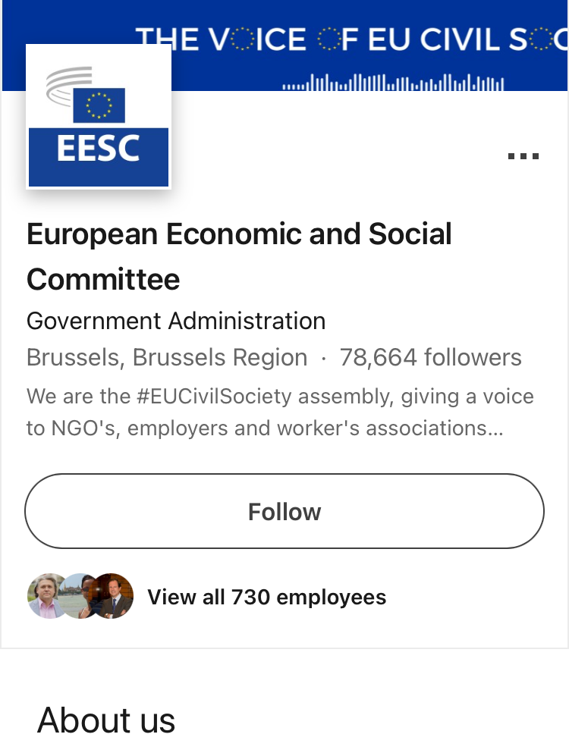
Håll kontakten!
HAR DU NÅGRA FRÅGOR?
Skanna QR-koden för en utvärderingsblankett
Vill du komma i kontakt med oss? Mejla oss på visitEESC@eesc.europa.eu
Följ oss för mer information:
European Economic and Social Committee
@eu_civilsociety
@eesc.bsky.social
EESC - European Economic and Social Committee
@EU_EESC
@EurEcoSocCommittee

Slide 13
Ledamöternas sida
Uppföljning av yttranden
Fullständig förteckning över EESK:s nuvarande ledamöter och CCMI-delegater
Åtgärder som EESK:s yttranden lett fram till
Bilaga: Ytterligare information
Plenarsessioner
EESK:s yttranden
Aktuella yttranden
Hur du kan följa en EESK-plenarsession
Arbeta hos oss!
CESlink
Två gånger om året erbjuder EESK fem månaders avlönad praktik inom olika områden
De nationella ekonomiska och sociala rådens onlinenätverk
Ett yttrandes livscykel
Det här gör EU för mig
Hur EESK:s yttranden utarbetas (video)
EU-åtgärdernas inverkan på medborgarnas vardag

Slide 14
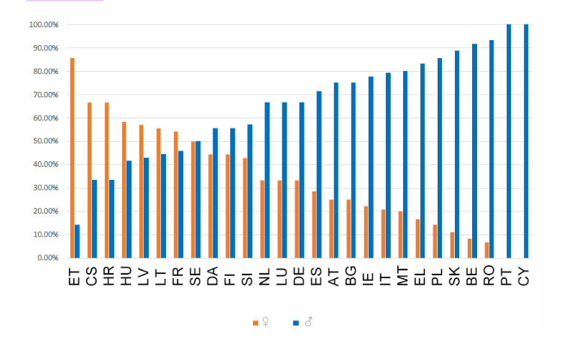
LEDAMÖTER PER LAND
I likhet med andra EU-institutioner har kommittén en proportionell geografisk representation, vilket innebär att ju större befolkning ett land har, desto fler EESK-ledamöter företräds det av.
Frankrike, Tyskland och Italien har därför flest ledamöter (24), medan Malta har lägst antal ledamöter (5).
KÖNSFÖRDELNING
EESK har under mandatperioden 2020–2025 fler kvinnliga ledamöter än under någon annan mandat-period sedan statistik över detta började föras 2010, och andelen kvinnliga EESK-ledamöter ligger nu på 33% jämfört med 28% 2015 och 24,70% 2010.

Slide 15
VAD GÖR EU FÖR UNGDOMAR?
Utforska
Vill du jobba för EU-institutionerna eller i ett annat EU-land?
Varje år erbjuder EU avlönade praktikplatser för unga med universitetsexamen.
Tala
Du kan delta i ungdomsevenemang som EU:s ungdomsdialog, Europaparlamentets europeiska ungdomsevenemang (EYE) och Ditt Europa, din mening! vid Europeiska ekonomiska och sociala kommittén.
Där kan du göra din röst hörd!
Arbeta
Du kan söka jobb inom EU när du fyllt 18 år. Genom Eures-systemet kan du komma i kontakt med arbetsgivare i EU, Norge och Island.
Studera
Du har rätt att studera vid valfritt universitet i EU på samma villkor som det landets medborgare.
Erasmusprogrammet ger dig möjlighet att bedriva delar av dina universitetsstudier utomlands.
Resa
Det gränsfria Schengenområdet innebär att 400 miljoner EU-medborgare kan röra sig fritt mellan länderna. Till exempel ger Interrailkortet dig möjlighet att nå över 40 000 destinationer i 30 länder.

Slide 16
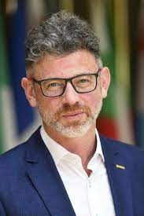
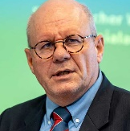
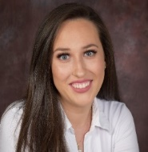
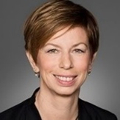
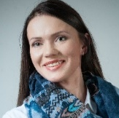
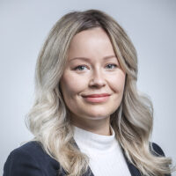
EESK:s UNGDOMSINITIATIV
EESK:s ungdoms- delegat till COP
Studie om ungdomars deltagande på olika nivåer
Rundabords- samtal med ungdomar om klimat och hållbarhet
Ditt Europa, din mening!
EESK:s ungdomsgrupp
EU:s ungdomstest vid EESK
Notes:
For some years now, the EESC has been working on how to better integrate the voice of young Europeans in its work and in the EU decision-making process in a structured and meaningful way

Slide 17
EU:s UNGDOMSTEST VID EESK
Ungdomstestet är ett verktyg som syftar till att förbättra ungdomsdeltagandet och integreringen av ett ungdomsperspektiv i beslutsfattandet. Inom EESK innebär det att ungdomsföreträdare kan delta i utarbetandet av EESK:s politiska rekommendationer:
Delta i sammanträden och hearingar
Lämna skriftliga bidrag
Följa yttrandets genomslag

Slide 18
Europaparlamentet, rådet och kommissionen har en rättslig skyldighet att rådfråga EESK när nya lagar ska stiftas i en rad frågor på följande områden:
Industri
Energi
Transport
Investeringar
Miljö
Folkhälsa
Icke-diskriminering och unionsmedborgarskap
Hälsa och säkerhet
Jordbruk och fiske
Utbildning, yrkesutbildning, ungdomsfrågor och idrott
Socialpolitik
Sysselsättning
Forskning och teknisk
utveckling samt rymden
Gemensam marknad på
kärnenergiområdet
Gemensamma regler om konkurrens,
beskattning och tillnärmning av lagstiftning
Ekonomisk, social och territoriell sammanhållning
Transeuropeiska nät
Konsumentskydd
Fri rörlighet för personer, tjänster och kapital
Europeiska socialfonden

Slide 19
TITLE
EMPTY TEMPLATE
ADD your text

Slide 20
REX
SOC
NAT

Slide 21
REX
SOC
NAT

